Slide 1
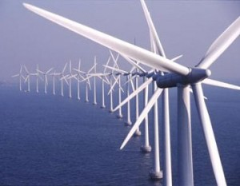
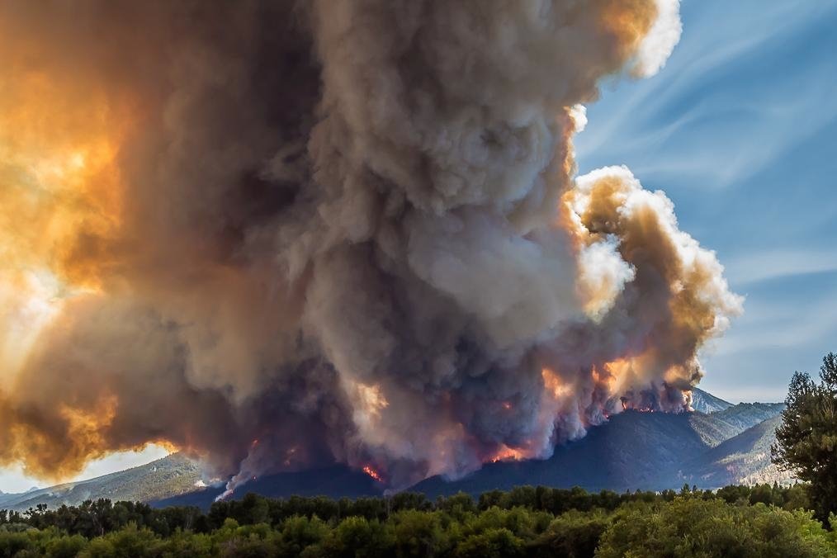
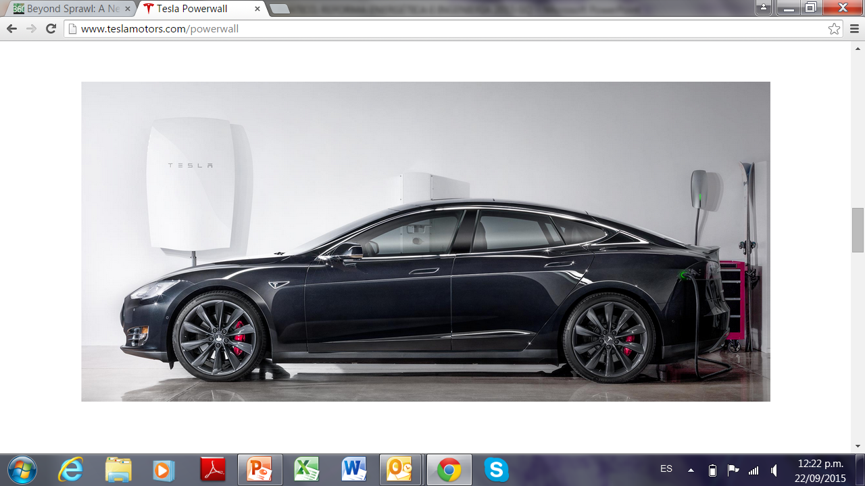
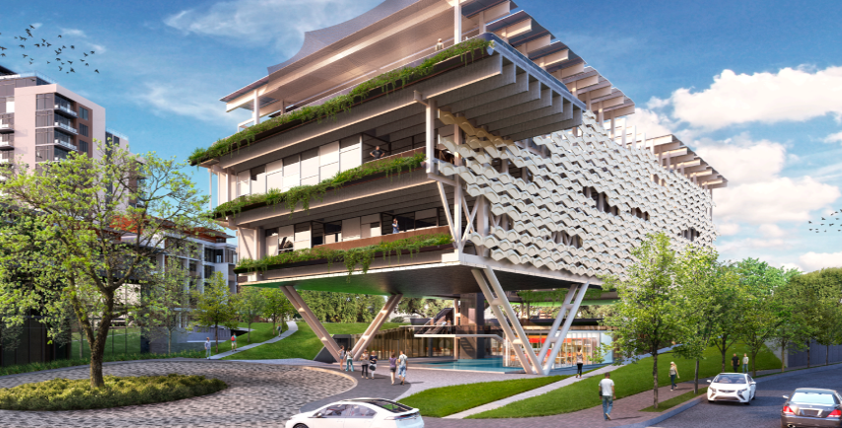
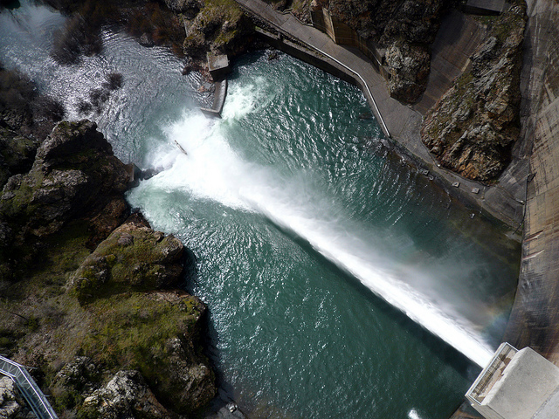
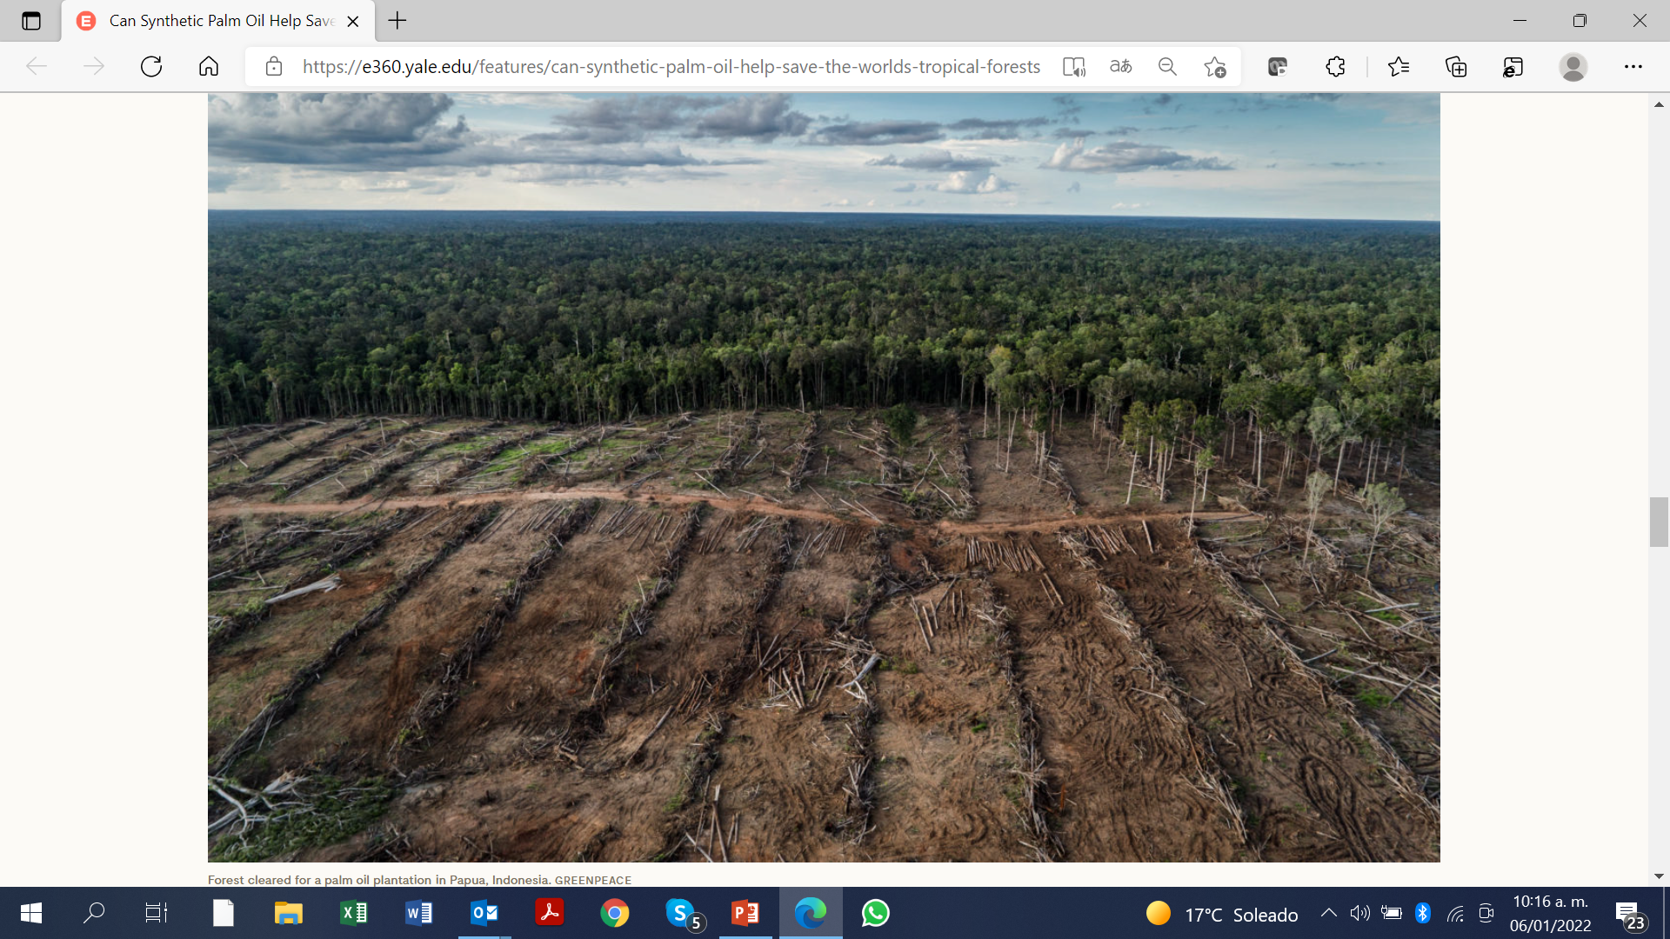
COORDINACIÓN DE MEDIO AMBIENTE, SOSTENIBILIDAD Y CAMBIO CLIMÁTICO
20 FEBRERO 2023.

Slide 2
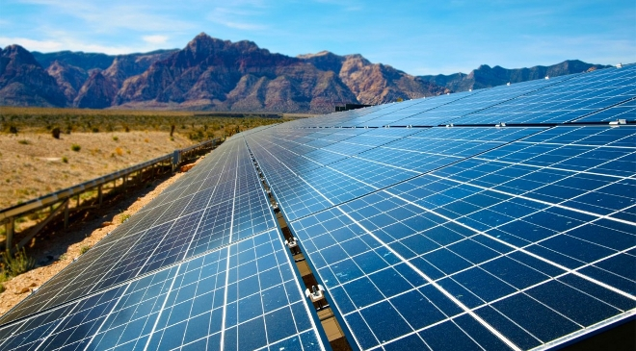
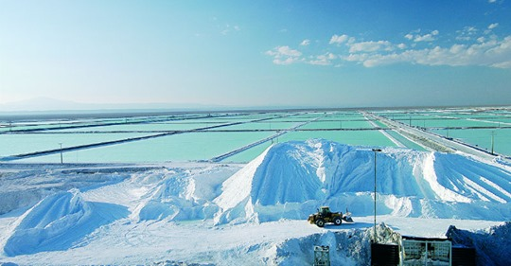
Imperativo del Siglo XXI y desafío para los gobiernos
En el siglo XXI, el imperativo humano es lograr el bienestar y la prosperidad económica, así como una significativa reducción de la pobreza, en binomio con la protección, conservación y restauración de los ecosistemas y sistemas físicos, biofísicos y biogeoquímicos del planeta.
Esto, en un contexto de intensa competencia, asombrosa innovación tecnológica, y transformaciones rápidas en la estructura de relaciones comerciales, multilaterales y geopolíticas en el mundo.
Igualmente, en el escenario de crecientes demandas sobre los gobiernos en materia de bienes públicos y una fiscalidad siempre limitada.
Destaca la necesidad de transformar el sector energético y la economía en su conjunto para llegar a cero emisiones netas de Gases de Efecto Invernadero hacia la mitad del siglo.
Conlleva dejar atrás el uso de combustibles fósiles lo más rápido posible, el despliegue masivo de energías limpias (eólica, solar, geotérmica, nuclear, hidrógeno), y de redes eléctricas inteligentes.

Slide 3
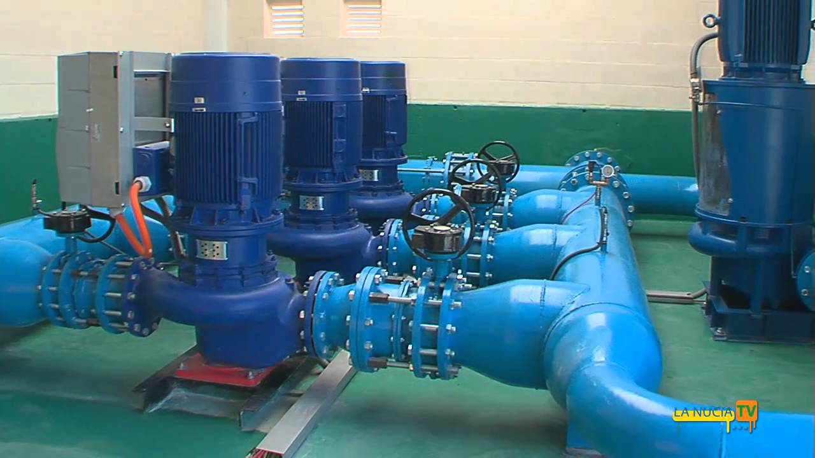
Igualmente, es imperativo planear y desarrollar infraestructura para la adaptación al cambio climático (obras de protección costera, obras hidráulicas).
Crear nuevas y más extensas áreas naturales protegidas y corredores biológicos para la conservación de los ecosistemas y de la biodiversidad, lograr deforestación cero y restauración forestal a gran escala, y asegurar la protección de los mares y de la diversidad biológica marina.
También sobresalen las exigencias para el manejo eficiente y el reciclaje y aprovechamiento de residuos en modelos de economía circular, y el tratamiento y re-uso de aguas residuales.
Adicionalmente al reto de alcanzar ciudades resilientes y compactas, amplios sistemas de transporte público y movilidad no motorizada modificando la estructura modal de movilidad.
Desde luego, una política industrial para la electrificación del parque vehicular, la promoción de edificaciones y vivienda sustentables, y la descarbonización de industrias estratégicas (siderúrgica, cementera, petroquímica).

Slide 4
Economía de mercado, la empresa privada y la sustentabilidad
En este escenario, es vital aprovechar la economía de mercado y la creatividad empresarial como motores de la innovación, de la eficiencia en la asignación de recursos y de la minimización de costos.
Igualmente, sus capacidades gerenciales y de inversión, en nuevos mercados y alianzas público-privadas, y en el desarrollo de nuevas empresas tecnológicas, de equipamiento e infraestructura.
Para las empresas, las estrategias ambientales o de sustentabilidad se han convertido en instrumentos clave de competitividad, valor accionario, creación de valor, imagen corporativa, y viabilidad a largo plazo, que se traducen en menores riesgos legales, regulatorios, industriales y comerciales, menores costos de capital, y mayor eficiencia y productividad a partir de nuevas tecnologías y productos y servicios.
Incluso, mercados, regulaciones, jueces y consejos de administración van induciendo a las grandes empresas a adoptar objetivos ambiciosos de descarbonización, energías limpias, economía circular, y bloqueo a insumos vinculados con la deforestación, la destrucción de la biodiversidad, o la sobre-explotación pesquera.

Slide 5
Participación de la sociedad civil, comunidades, consumidores y educación
Se trata alcanzar de una gran alianza entre el sector privado y el Estado, apuntalada con la participación e involucramiento directo de la sociedad civil, así como de propietarios de la tierra y comunidades rurales.
La participación de la sociedad civil debe darse tanto en el campo de la filantropía, como en la exigencia de rendición de cuentas y transparencia, y en la promoción y creación de bienes públicos de manera autónoma o en cooperación con el Estado.
Igualmente, la participación de la sociedad civil debe orientarse al desarrollo de una nueva cultura de la sustentabilidad entre la ciudadanía, y al cambio hacia patrones de consumo compatibles con imperativos ambientales, de sustentabilidad, y de lucha contra el calentamiento global. Aquí, la educación tanto formal como informal juega un papel esencial.

Slide 6
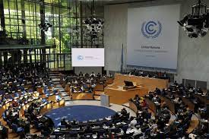
Instituciones y acuerdos multilaterales
Todo se inscribe dentro de una gran arquitectura de instituciones y acuerdos multilaterales de los cuales México es parte, y que ofrecen un importante andamiaje de objetivos, normas y esquemas de cooperación internacional.
Tal es el caso de la Convención Marco de Naciones Unidas para el Cambio Climático, el Acuerdo de París, el Convenio sobre la Diversidad Biológica de Naciones Unidas, la Convención de Naciones Unidas sobre el Derecho del Mar, la Convención sobre la Conservación de Especies Migratorias de Animales Silvestres, así como el próximo Tratado Mundial de Naciones Unidas sobre los Océanos, entre otros.
Adicionalmente, los acuerdos comerciales fundamentales en los cuales participa México, como el T-MEC y el Tratado de Libre Comercio entre México y la Unión Europea contienen provisiones ambientales a las cuales deben sujetarse las partes.

Slide 7
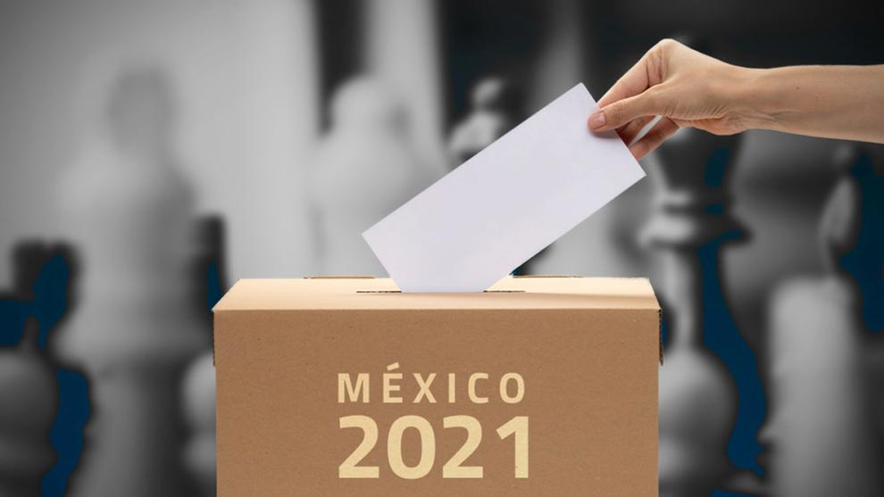
Preferencias políticas
La ciudadanía va desarrollando de manera creciente una nueva cultura de inquietudes, conocimientos y espacios de participación relacionados con la agenda ambiental, de sustentabilidad y de cambio climático, que se traducen en preferencias políticas cada vez más diferenciadas, y en exigencias claras sobre los gobiernos y los partidos políticos.
De hecho, esto ha nutrido la multiplicación y crecimiento de partidos ecologistas o verdes en el mundo, así como la asunción de ambiciosas agendas ambientales por parte de partidos liberales, socialdemócratas, y demócrata-cristianos tanto en Europa como en América. (México aún sufre la impostura de un falso partido denominado “verde”, que genera confusión en el electorado).
Las preferencias políticas de los electores en favor del medio ambiente, la sustentabilidad, y la lucha contra el cambio climático deben ser representadas por los partidos, particularmente, por aquellos con plataformas e ideas de vanguardia, sensibles a las demandas sociales, a las nuevas realidades ambientales y climáticas, económicas, y geo-políticas, y al devenir global.

Slide 8
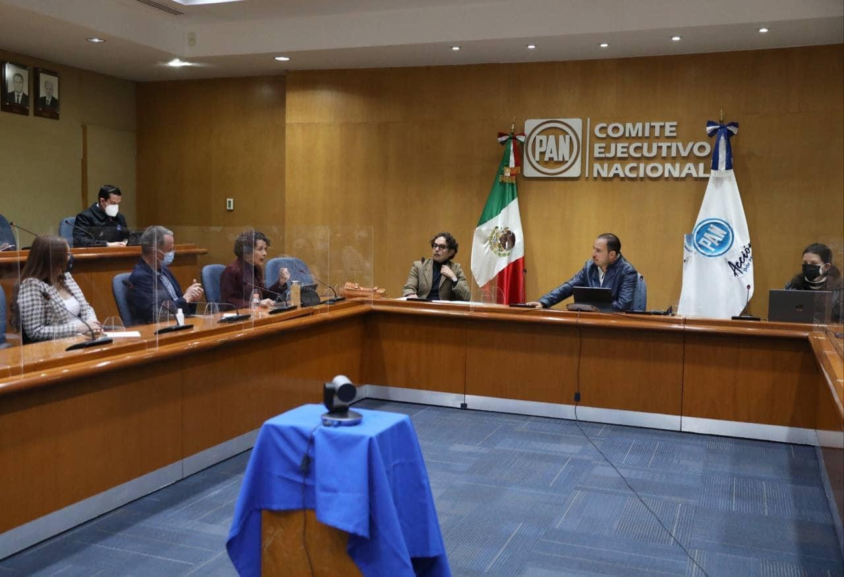
El Partido Acción Nacional, el medio ambiente, la sustentabilidad y el cambio climático
Es por ello fundamental que un partido como el PAN, cree cuadros y áreas de actividad consecuentes, así como documentos de principio y programáticos alineados con las nuevas preferencias de la ciudadanía, con la construcción de un Estado moderno y eficaz, con la vigencia plena del estado de derecho, con la operación de una economía de mercado sustentable, productiva y competitiva, y con la participación directa de ciudadanos y de organizaciones de la sociedad civil.
De tal forma, el partido adquirirá un mayor atractivo, y fortaleza y legitimidad de representación electoral que le permitirá un desempeño exitoso en los procesos electorales y en el Poder Legislativo, al igual que en los gobiernos locales y federal emanados del PAN.
Eso es la motivación y el contexto para la creación dentro del PAN de la Coordinación de Medio Ambiente, Sustentabilidad y Cambio Climático.

Slide 9
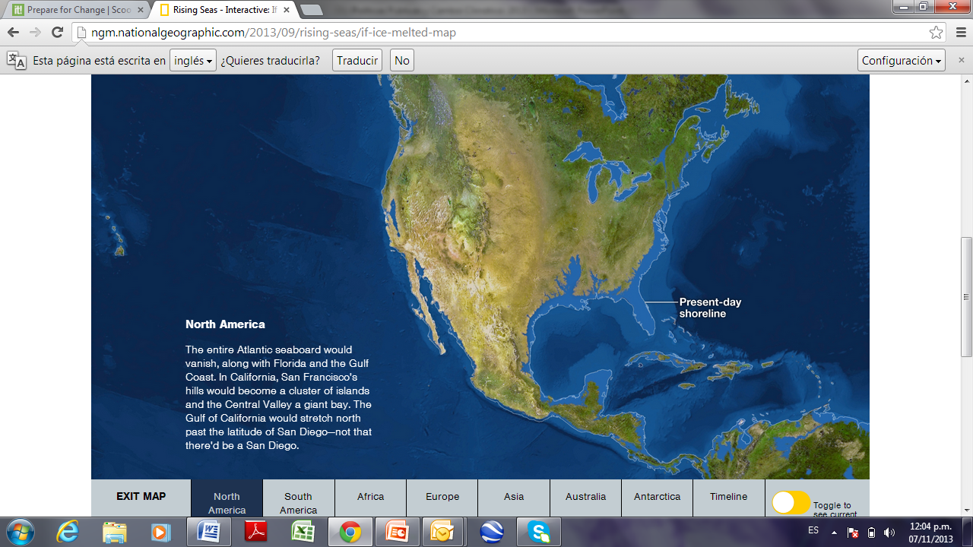
Agenda al 2024 (1)
Recuperar la Transición Energética, promover la inversión en energías limpias, restablecer las Subastas de Energía Limpia, hacer operativo el mercado de Certificados de Energía Limpia, asegurar el despacho económico en el sistema eléctrico en favor de las energías limpias más baratas, eficientes, no contaminantes y con cero emisiones de gases de efecto invernadero.
Cumplimiento estricto de los compromisos de México ante el Acuerdo de París. Lograr una reducción de emisiones de gases de efecto invernadero del 45% al 2030.
Preparar a México para una economía de cero emisiones netas de gases de efecto invernadero al 2050, en sinergia con una acelerada innovación tecnológica, inversión pública y privada, competitividad, crecimiento económico y generación de empleo.
Planeación a largo plazo para dejar atrás el uso de combustibles fósiles. Eliminación a corto plazo del venteo y de emisiones fugitivas de gas natural (metano).

Slide 10
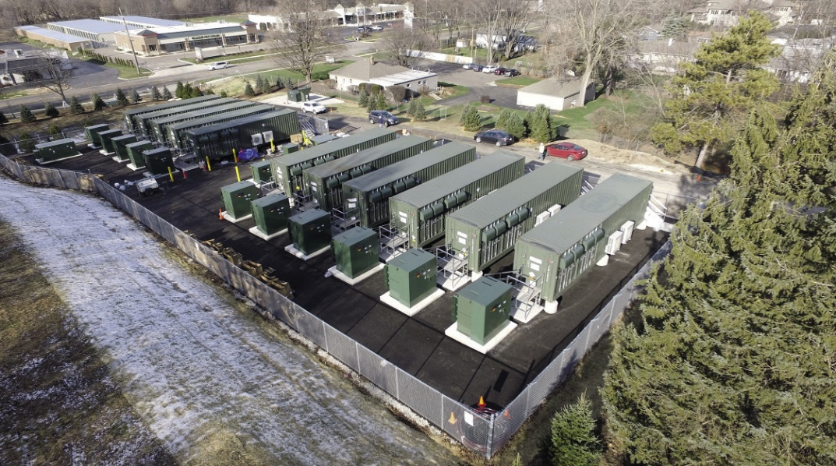
Agenda al 2024 (2)
Promoción y marco institucional, fiscal y regulatorio para inversiones a gran escala en energías limpias, expansión de la red de transmisión, y desarrollo de una red inteligente, interconexión mediante cable submarino de la península de Baja California al Sistema Eléctrico Nacional, y posible interconexión con Estados Unidos y Centroamérica.
Sistema eléctrico de cero emisiones para el 2045. Desarrollar centrales de almacenamiento de energía a partir de baterías, e hidrógeno verde, y recuperar y relanzar la generación eléctrica con energía nuclear, intrínsecamente segura, modular, en pequeña y mediana escala, y a costos accesibles.
Desarrollo de una política fiscal que establezca un precio a las emisiones de carbono con un mecanismo de compensación a los grupos sociales más vulnerables, así como un mercado de carbono conectado operativamente a los mercados internacionales.

Slide 11
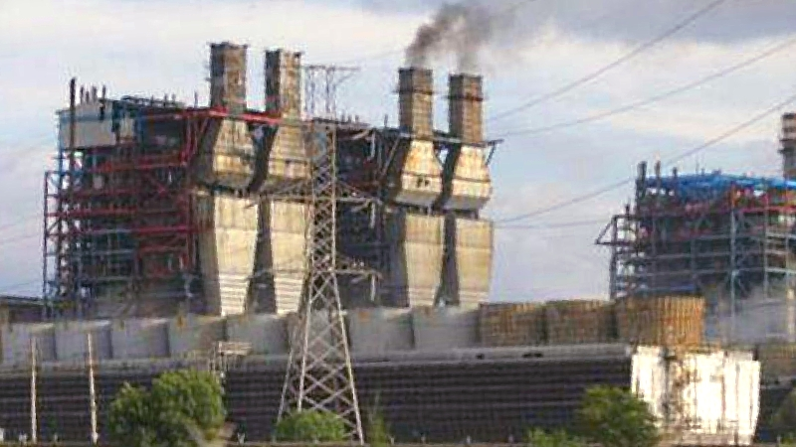
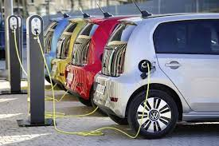
Agenda al 2024 (3)
Control eficaz y eliminación de la contaminación atmosférica e impactos a la salud causados por plantas termoeléctricas a base de combustóleo y carbón, y refinerías de petróleo en zonas metropolitanas, como Tula, Ciudad de México, Monterrey, Salamanca, Minatitlán, Ciudad Madero, Salina Cruz, Manzanillo y Tuxpan, y en regiones afectadas por el carbón como el norte de Coahuila, y desembocadura del río Balsas.
Diseño e implementación de una política industrial para la electrificación del parque vehicular, manufactura de baterías para autos, de vehículos eléctricos, y de sus compontes en nuevas cadenas de valor industriales, e inversión pública en infraestructura de recarga de vehículos eléctricos, además de estímulos fiscales a su adquisición.
Cambios normativos para aumentar drásticamente el rendimiento energético en vehículos de combustión interna, con la perspectiva de eliminar totalmente su comercialización para el año 2035. Lograr un sector de transporte terrestre de cero emisiones para el 2040, incluyendo autotransporte de carga y urbano de pasajeros, considerando tecnologías avanzadas de baterías e hidrógeno.

Slide 12
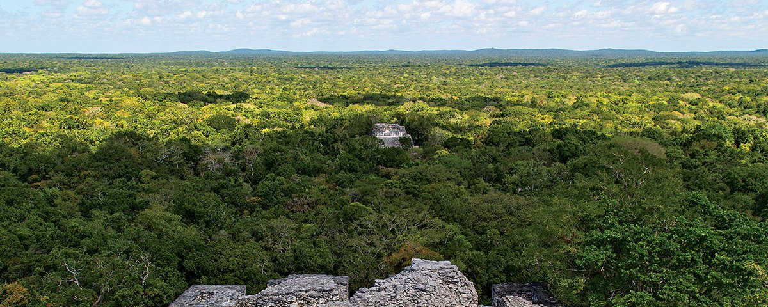
Agenda al 2024 (4)
Lograr deforestación cero al 2030, y desarrollar proyectos masivos de restauración ecológica y forestal a partir de criterios de biodiversidad y de captura de carbono.
Fortalecer y ampliar el sistema de Pago por Servicios Ambientales y los instrumentos para el Desarrollo Forestal Sustentable en ejidos, comunidades y propiedades individuales.
Cancelar el dispendioso y destructivo programa “Sembrando Vida” y redirigir hacia el sector ambiental sus cuantiosos recursos. Creación de un sistema verificable de compensación forestal de las emisiones de carbono de industrias prioritarias, como la cementara y siderúrgica.
Restituir y ampliar presupuestos y capacidades operativas a la Comisión Nacional de Áreas Naturales Protegidas. Lograr para el 2030 que el 30% del territorio nacional terrestre y del mar territorial y de la Zona Económica Exclusiva se encuentre bajo protección como Áreas Naturales Protegidas en forma de Parques Nacionales y Reservas de la Biósfera, con una extensa red de corredores biológicos. Desarrollar una política y mecanismos de recuperación de tierras públicas en Áreas Naturales Protegidas terrestres.
Acción inmediata y radical para evitar la extinción de la Vaquita Marina en el Alto Golfo de California.

Slide 13
Agenda al 2024 (5)
Rehabilitación de la Guardia Costera en la Secretaría de Marina – Armada de México para la vigilancia eficaz en Áreas Naturales Protegidas marinas, pesca, zonas costeras, Zona Federal Marítimo Terrestre, y en descarga de aguas residuales en aguas costeras.
Restitución de presupuestos, personal y capacidades operativas a la Procuraduría Federal de Protección al Ambiente. Modernización de los procedimientos administrativos de inspección y vigilancia ambiental.
Restitución de la Gendarmería Ambiental para vigilancia eficaz en Áreas Naturales Protegidas y zonas forestales.

Slide 14
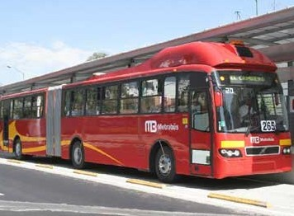
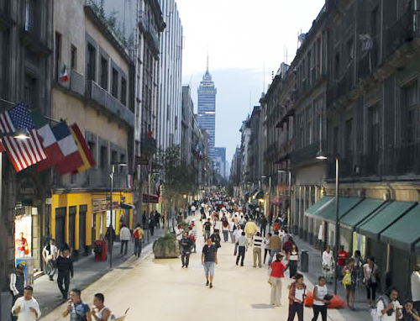
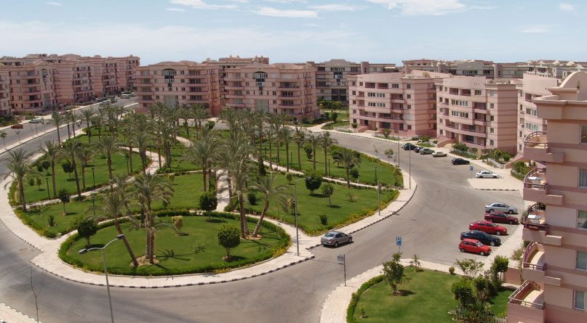
Agenda al 2024 (6)
Creación del Fondo Nacional de Fomento al Transporte Público en las ciudades mexicanas a partir de la cancelación de presupuestos al Tren Maya, así como de la recaudación generada por los precios a las emisiones de gases de efecto invernadero.
Promover la densificación y verticalidad de las ciudades mexicanas, y la integración de la política de vivienda con las políticas consecuentes de desarrollo urbano, para lograr mayor eficiencia en servicios públicos y una menor huella ecológica, así como un desarrollo pleno del transporte colectivo y no motorizado.
Diseño y construcción de viviendas de interés social con aislamiento térmico, calentadores solares de agua y sistemas de generación de electricidad solar fotovoltaica.
Promoción de edificaciones de madera con nuevos materiales de construcción para la captura de carbono, e involucramiento en ello a empresas constructoras y a comunidades y empresas forestales con la finalidad de acelerar la penetración de nuevas tecnologías.
Restitución del Fondo Metropolitano y su aplicación en infraestructura de transporte público.

Slide 15
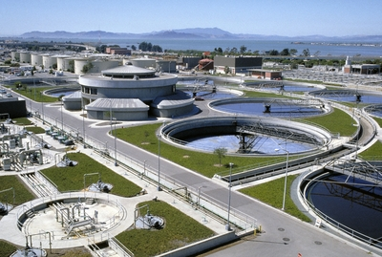
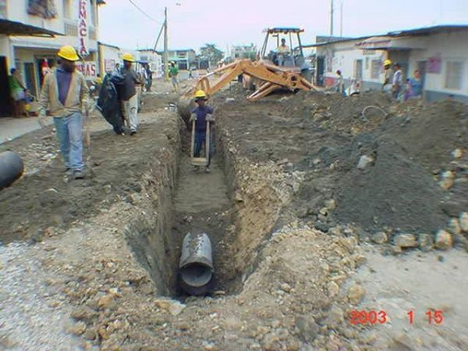
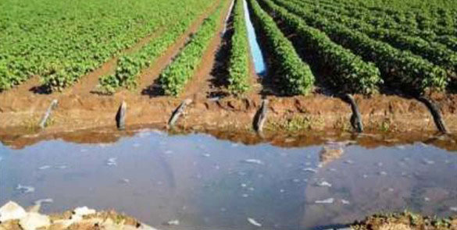
Agenda al 2024 (7)
Contener y revertir la sobre-explotación y agotamiento de acuíferos subterráneos a través de nuevos esquemas regulatorios, tecnológicos y fiscales para la agricultura de riego.
Promover la institucionalización, eficiencia y sustentabilidad de los Organismos Operadores Municipales de Agua, a través de profesionalización, gobiernos corporativos, planes a largo plazo, sostenibilidad y autonomía financiera, participación de usuarios, eficiencia física y administrativa, tratamiento y re-uso al 100% de aguas residuales, y oferta de agua de calidad 24 horas y 7 días a la semana. Promoción de alianzas público-privadas en la inversión, desarrollo y operación de infraestructura hidráulica en las ciudades de México.
Restituir y ampliar presupuestos de la Comisión Nacional del Agua para infraestructura hidráulica de abastecimiento de agua potable, drenaje y tratamiento y re-uso de aguas residuales.
Promover un programa nacional de combate a la contaminación de recursos hídricos continentales y aguas marítimas costeras, restauración cuencas y de ecosistemas acuáticos.

Slide 16
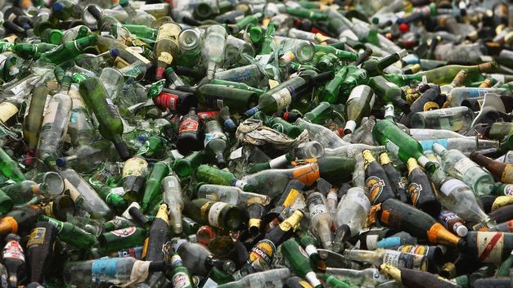
Agenda al 2024 (8)
Establecer un sistema nacional de reciclaje de residuos urbanos a partir de la responsabilidad ampliada de productores de bienes de consumo en toda su cadena de valor, con base en un mecanismo de economía circular, financiamiento privado al acopio, selección, aprovechamiento de materiales secundarios y reciclaje para envases, empaques y embalajes.
Apoyo a gobiernos municipales para la creación y operación de rellenos sanitarios de acuerdo a la normatividad, y a nuevas tecnologías.
Promover el aprovechamiento energético de los residuos urbanos para la generación de electricidad, tanto en plantas de termo-valorización como de aprovechamiento de metano en rellenos sanitarios.
Promoción de nuevos patrones alimenticios, investigación y desarrollo tecnológico, y desarrollo de empresas para la producción de carne con opciones vegetales y de células madre, con un poder nutricional equivalente.

Slide 17
Agenda al 2024 (9)
Diseño e implementación de un Plan de Recuperación Económica Verde (con varios de los puntos señalados en esta agenda).
Creación de un Banco de Desarrollo Sustentable a cargo de la inversión en sistemas de manejo, reciclaje y aprovechamiento energético de residuos; tratamiento de aguas residuales; infraestructura eléctrica limpia; sistemas de recarga de vehículos eléctricos; transporte público y movilidad sustentable; y reconversión de viviendas. Gestión y regulación de un mercado nacional de carbono.
Restablecimiento de apoyos y financiamiento preferencial a Centros Públicos de Investigación CONACYT relacionados con recursos naturales, medio ambiente, energía y cambio climático, y tecnologías emergentes, así como de proyectos concurrentes con la iniciativa privada.
Fortalecimiento del Sistema Nacional de Investigadores en los temas anteriores, promoción de programas académicos de excelencia, de becas de posgrado en el extranjero y en instituciones mexicanas, y de convenios de cooperación con gobiernos e instituciones acreditadas del extranjero.

Slide 18
Agenda al 2024 (10)
Introducción de currículums de contenido ambiental, de sustentabilidad y cambio climático, y de economía ambiental, en la educación básica y media, y evaluación correspondiente del desempeño magisterial y de alumnos en materia de biología, química, física, matemáticas y economía.
Participación activa y recuperación del liderazgo del gobierno mexicano en todos los acuerdos y convenios internacionales relacionados con el cambio climático, biodiversidad, océanos, especies silvestres, ciudades, mamíferos marinos, pesca, agua, y otros temas asociados.
Incorporación expresa de criterios ambientales, de sustentabilidad y cambio climático en la política exterior de México, en conjunción con la promoción de la democracia, las libertades, la economía de mercado, y los derechos humanos.

Slide 19
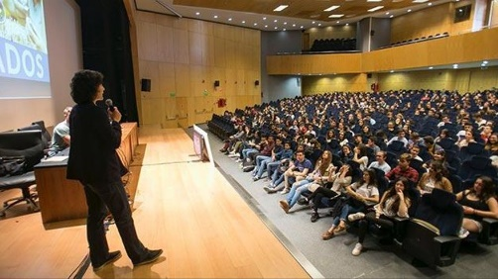
Elementos para un programa
Página de internet
Presentación pública y lanzamiento de la Coordinación
Documentación y contacto con simpatizantes
Contactos y programas de trabajo con fundaciones de partidos políticos extranjeros afines
Agenda legislativa
Enlace con Acción Juvenil del PAN y con los partidos de la Coalición Va por México
Enlace con universidades públicas y privadas en la Ciudad de México y entidades federativas
Enlace con organizaciones estudiantiles
Conferencias con comités estatales y municipales del PAN y de partidos coaligados
Conferencias con diputados federales y locales
Conferencias en universidades
Conferencias temáticas de prensa
Boletín mensual
Foros nacionales
Activación y acciones directas
Presencia en redes sociales y medios de comunicación digitales y convencionales

Slide 20
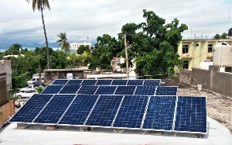
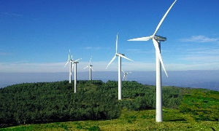
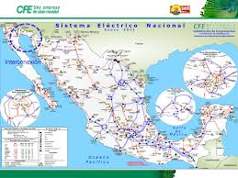
PROPUESTAS DE MEJORA PARA EL SISTEMA ELÉCTRICO
Diseñar y desarrollar un programa de techos solares fotovoltaicos para viviendas que pagan tarifas básicas, financiado con lo que hoy se aplica a subsidios.
Repercutir de inmediato en menores tarifas los menores costos obtenidos en nuevas subastas, generación por energías limpias, y la optimización de los sistemas de transmisión y distribución.
Desarrollo de una red inteligente para asegurar confiabilidad y estabilidad con una alta penetración de energías limpias intermitentes
Desarrollo de centrales de almacenamiento de energía a base de baterías en binomio con energías limpias.
Sistema de producción de hidrógeno verde a partir de electrólisis con energías limpias para almacenamiento de energía
Ampliación de red de transmisión con corriente directa e inversores para desalojar energía de nodos geográficos de alta concentración de energías limpias y llevarla a todo el territorio.
Interconexión submarina a Baja California para integración y desarrollo de energías limpias
Acelerar requerimientos de energía limpia a grandes usuarios para llegar al 2030 con 50% de generación de energía limpia.
Revisión de contratos legados y tarifas de transmisión.
Transferir presupuestos de Dos Bocas a la transición energética y a la electrificación del parque vehicular
Restablecer y apresurar las subastas a largo plazo de energía limpia para proveer más electricidad a menores costos para CFE Suministro Básico.
Evolucionar el mercado de Certificados de Energía Limpia hacia un verdadero mercado de carbono.
Formación de ingenieros en nuevas tecnologías, análisis de alternativas y desarrollo de proyectos.

